Slide 1
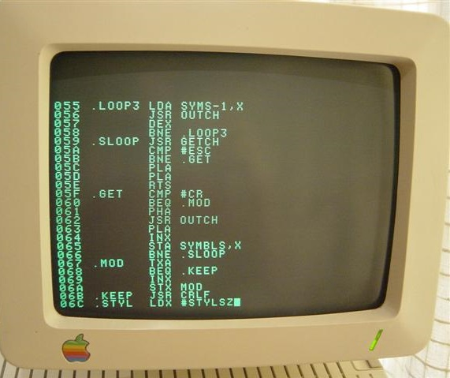
КОМАНДЫ ПЕРЕДАЧИ УПРАВЛЕНИЯ. СПЕЦИАЛЬНЫЕ
КОМАНДЫ.
jurasik

Slide 2
КОМАНДЫ ПЕРЕДАЧИ УПРАВЛЕНИЯ
Команды передачи управления можно разделить на 4 группы:
команды безусловного перехода (JMP, BRA, BRN, NOP)
команды работы с подпрограммами (JSR, BSR, RTS)
команды условного перехода (BEQ, BNE, BMI, BPL, BCS/BLO, BCC/BHS, BVS, BVC, ВGТ, BGE, BLT, BLE, BLS, BHI, BRSET, BRCLR)
команды работы с прерываниями (SWI, RTI)

Slide 3
Команды безусловного перехода
Безусловные переходы позволяют программе продолжить исполнение с другой
точки в коде без проверки условий.
JMP (Jump) - Происходит переход к инструкции, хранящейся по эффективному
адресу. Эффективный адрес получается в соответствии с правилами для EXTended
(расширенная) или INDexed (индексная) адресации.
S | X | H | I | N | Z | V | C
— | — | — | — | — | — | — | —
не затрагиваются
Function | Mnemonic | DIR | EXT | INDX | INDY | INH
Jump | JMP | X | X | X | X

Slide 4
BRA (Rel) (Branch Always) - выполняет безусловный переход на адрес,
указанный в формуле. Относительное смещение (Rel) хранится как число
со знаком (двухбайтовое дополнение) во втором байте машинного кода,
соответствующего инструкции перехода.
Relative Addressing Mode (REL) - Режим относительной адресации.
Принципы работы:
В исходной программе адрес назначения для любой команды перехода указывается
абсолютным значением. Это может быть числовое значение, символ или выражение,
которое ассемблер может численно оценить.
Ассемблер вычисляет относительный адрес (Rel), используя абсолютный адрес и текущее
значение счетчика расположения.
Команда BRA используется для перехода на новый участок кода, игнорируя условия,
позволяя программе продолжить выполнение с другой точки.

Slide 5
BRN (Branch Never) - никогда не выполняет переход.
По сути, это инструкция,эквивалентная двухбайтовой команде NOP (no operation),
выполнение которой занимает три цикла.
Принципы работы:
Команда включена в набор инструкций как дополнение к команде BRA. Полезна при
отладке программы, так как позволяет нейтрализовать эффект другой команды перехода,
не изменяя байт смещения.
Наличие такой команды также полезно при реализации компиляторов. Команда BRN может
использоваться для временной деактивации переходов, что особенно удобно в процессе
разработки и тестирования программ.
Function | Mnemonic | REL | DIR | INDX | INDY
Branch Never | BRN | X

Slide 6
NOP (No Operation (2-cycle delay) - используется для создания небольших
задержек в потоке программы. Она полезна для соответствия временным
требованиям медленных периферийных устройств. Включение команд NOP в циклы
позволяет создавать более длительные задержки. Это однобайтовая инструкция, которая
увеличивает только счетчик команд.
Принципы работы:
Отладка: Часто в процессе отладки команды заменяются на NOP, чтобы эффективно
удалить ненужную инструкцию, не перестраивая остальную часть программы. С помощью
функции изменения памяти в отладчике инструкцию можно легко удалить и восстановить
для наблюдения за эффектом.
Тонкая настройка: Иногда требуется точно настроить задержки в различных ветвях
программы. В таких случаях может быть полезно использовать команду BRN как
трехцикловый NOP. Также можно использовать разные режимы адресации для изменения
времени выполнения без изменения функциональности программы.
Function | Mnemonic | INH
No Operation (2-cycle delay) | BRN | X

Slide 7
Команды условного перехода
Команды условного перехода изменяют последовательность выполнения
программы на основе состояния флагов процессора. Они позволяют
программам реагировать на различные условия, такие как равенство, большее или
меньшее значение.
Команды условного перехода широко используются в циклах, условных
конструкциях и обработке ошибок.
Управляют логикой выполнения циклов for, while, и конструкций if-else.
S | X | H | I | N | Z | V | C
— | — | — | — | — | — | — | —
не затрагиваются

Slide 8
BEQ (Branch If Zero Equal) - выполняет условный переход на адрес,
указанный в формуле, если установлен флаг Z (Zero) в регистре
CCR (Condition Code Register). Относительное смещение (Rel) хранится как число со
знаком (двухбайтовое дополнение) во втором байте машинного кода,
соответствующего инструкции перехода. BEQ позволяет программе изменить ход
выполнения и перейти к другой части кода, если условие равно нулю, что может быть
полезно для реализации циклов и условных конструкций.
Function | Mnemonic | REL | DIR | INDX | INDY | Comments
Branch if Equal Zero | BEQ | X |  |  |  | Z = 1 ?

Slide 9
BNE (Branch If Not Equal) - выполняет условный переход на адрес, указанный
в формуле, если флаг Z (Zero) в регистре CCR сброшен. Инструкция BNE
проверяет состояние флага Z в регистре CCR. Если флаг сброшен (Z = 0), это
означает, что результат предыдущей операции не равен нулю, и выполняется
переход.
BNE позволяет программе изменить ход выполнения и перейти к другой части кода,
если результат последней операции не равен нулю.
Function | Mnemonic | REL | DIR | INDX | INDY | Comments
Branch if Not Equal | BNE | X |  |  |  | Z = 0 ?

Slide 10
BMI (Branch if Minus) - выполняет условный переход на адрес,
указанный в формуле, если установлен флаг N (Negative) в регистре CCR.
Относительное смещение (Rel) хранится как число со знаком (двухбайтовое
дополнение) во втором байте машинного кода, соответствующего инструкции
перехода.
BMI позволяет программе изменить ход выполнения и перейти к другой части кода,
если результат последней операции был отрицательным..
Function | Mnemonic | REL | DIR | INDX | INDY | Comments
Branch if Minus | BMI | X |  |  |  | N = 1 ?

Slide 11
BPL (Branch if Plus) - аналогично BMI, но выполняет условный переход на
адрес, указанный в формуле, если НЕ установлен флаг N (Negative) в
регистре CCR.
Function | Mnemonic | REL | DIR | INDX | INDY | Comments
Branch if Plus | BMI | X |  |  |  | N = 0 ?

Slide 12
BCS / BLO (Branch if Carry Set / Branch if Lower) - выполняет условный переход
на адрес, указанный в формуле, если установлен флаг C (Carry)
в регистре CCR.
Проверяет состояние флага C в регистре CCR. Если флаг установлен (C = 1), это
означает, что произошло перенесение (или заимствование) в результате
предыдущей операции, и выполняется переход.
Function | Mnemonic | REL | DIR | INDX | INDY | Comments
Branch if Carry Set | BCS | X |  |  |  | C = 1 ?
Branch if Lower | BLO | X |  |  |  | Unsigned <

Slide 13
BCC / BHS(Branch if Carry Clear / Branch if Higher or Same) - выполняет
условный переход на адрес, указанный в формуле, если НЕ установлен
флаг C (Carry) в регистре CCR.
Проверяет состояние флага C в регистре CCR. Если флаг установлен (C = 0) -
выполняется переход.
Function | Mnemonic | REL | DIR | INDX | INDY | Comments
Branch if Carry Clear | BCC | X |  |  |  | C = 0 ?
Branch if Higher or Same | BHS | X |  |  |  | Unsigned ≥

Slide 14
BVS / BVO(Branch if Overflow Set / Branch if Overflow Clear) - выполняет условный
переход на адрес, указанный в формуле, если установлен / не установлен флаг
V (Overflow) в регистре CCR.
Это используется после операций с числами в формате с двумя дополнениями,
чтобы проверить, произошло ли переполнение.
В исходной программе адрес назначения для команды BVS указывается абсолютным
значением. Это может быть числовое значение, символ или выражение, которое
ассемблер может численно оценить.
Ассемблер вычисляет относительный адрес (Rel), используя абсолютный адрес и текущее
значение счетчика расположения.
Function | Mnemonic | REL | DIR | INDX | INDY | Comments
Branch if Overflow Set | BVS | X |  |  |  | V = 1 ?
Branch if Overflow Clear | BVC | X |  |  |  | V = 0 ?

Slide 15
BGE (Branch if Greater than or Equal to Zero) - выполняет условный переход на
адрес, указанный в формуле, если результат сравнения показывает,
что одно значение больше или равно другому в формате с двумя дополнениями.
BGE используется после выполнения инструкций сравнения, таких как CBA, CMP (A, B, или D), CP (X или Y), SBA, SUB (A, B, или D).
Переход выполняется, если флаги N (Negative) и V (Overflow) в регистре CCR
находятся в равном состоянии (оба установлены или оба сброшены).

Slide 16
BLT (Branch if Less Than) - выполняет условный переход на адрес, указанный в
формуле, если результат сравнения показывает, что одно значение меньше
другого в формате с двумя дополнениями.
Переход выполняется, если флаги N (Negative) и V (Overflow) в регистре CCR
находятся в разных состояниях (один установлен, другой сброшен).
Function | Mnemonic | REL | DIR | INDX | INDY | Comments
Branch if Less Than | BLT | X |  |  |  | Signed <

Slide 17
BLE (Branch if Less than or Equal to Zero) - выполняет условный переход на
адрес, указанный в формуле, если результат сравнения показывает, что
одно значение меньше или равно другому в формате с двумя дополнениями.
Переход выполняется, если установлен флаг Z (Zero) или если флаги N (Negative) и V
(Overflow) находятся в разных состояниях (один установлен, другой сброшен).
Function | Mnemonic | REL | DIR | INDX | INDY | Comments
Branch if Less Than or Equal | BLE | X |  |  |  | Signed ≤

Slide 18
BLS (Branch if Less than or Equal to Zero) - выполняет условный переход на
адрес, указанный в формуле, если результат сравнения показывает, что
одно значение меньше или равно другому в формате с двумя дополнениями.
Переход выполняется, если установлен флаг Z (Zero) или если флаги N (Negative) и V
(Overflow) находятся в разных состояниях (один установлен, другой сброшен).
Function | Mnemonic | REL | DIR | INDX | INDY | Comments
Branch if Lower or Same | BLS | X |  |  |  | Unsigned ≤

Slide 19
BHI (Branch if Higher) - выполняет переход, если результат предыдущей
операции был выше, чем сравниваемое значение. Это относится к
unsigned (беззнаковым) числам.
Function | Mnemonic | REL | DIR | INDX | INDY | Comments
Branch if Higher | BHI | X |  |  |  | Unsigned >

Slide 20
BRSET (Branch if Bit(s) Set) - Выполняет логическую операцию И
(AND) между значением в памяти (M) и маской, заданной в инструкции.
Переход осуществляется, если результат НЕ равен 0, то есть если все биты,
соответствующие 1 в маске, равны 1 в тестируемом байте.
BRCLR (Branch if Bit(s) Clear) - аналогична BRSET, но переход осуществляется, если
результат равен 0, то есть если все биты, соответствующие 1 в маске, равны 0 в
тестируемом байте.
Function | Mnemonic | REL | DIR | INDX | INDY | Comments
Branch if Bit(s) Set | BRSET |  | X | X | X | Bit Manipulation
Branch if Bit(s) Clear | BRCLR |  | X | X | X | Bit Manipulation

Slide 21
org $8000
ldaa $8200
ldab $82ff
ldx #$8200
ldy #$0
step1 staa $8300 ; Сохранить значение из аккумулятора A по адресу $8300
asr $8300 ; Арифметический сдвиг вправо значения по адресу $8300
asl $8300 ; Арифметический сдвиг влево значения по адресу $8300
cmpa $8300 ; Сравнить значение в аккумуляторе A с содержимым по адресу $8300
bne increase ; Если значения не равны, перейти к метке increase
point inx ; Увеличить регистр X
ldaa 0,x ; Загрузить в аккумулятор A значение из памяти по адресу в X
cpx #$8300 ; Сравнить регистр X с адресом $8300
bne step1 ; Если не равно, перейти к метке step1
beq end ; Если равно, перейти к метке end
increase iny ; Увеличить регистр Y
jmp point ; Перейти к метке point
end ; Конец программы

Slide 22
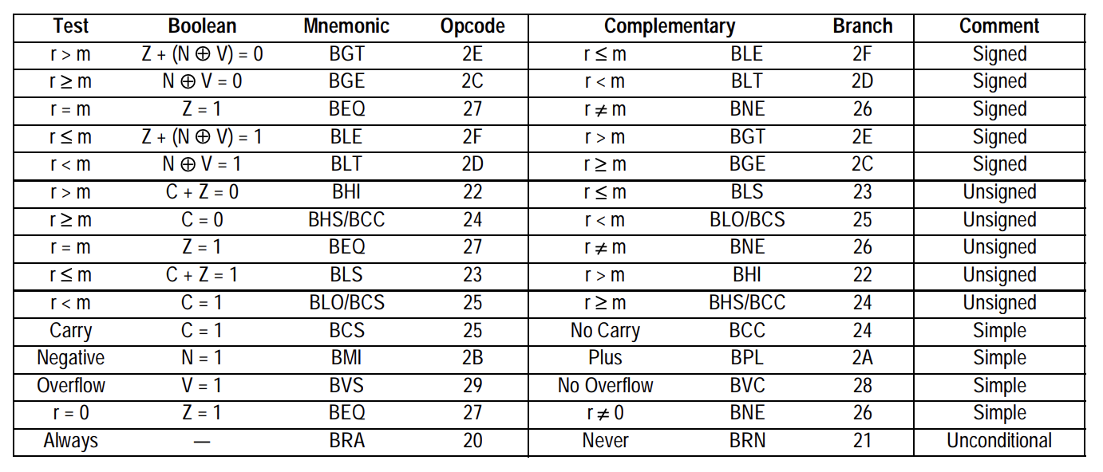
Инструкции ветвлений:

Slide 23
Команды работы с подпрограммами
Подпрограмма (Subroutine) - это блок кода, который выполняет определенную задачу и может
быть вызван из разных частей программы.Позволяет использовать один и тот же код в
нескольких местах программы без дублирования.
Как работает подпрограмма:
- Вызов:
Программа выполняет команду вызова подпрограммы (JSR, BSR), в стеке сохраняется адрес
следующей за текущей
команды.
- Выполнение:
Подпрограмма выполняет свои инструкции.
- Возврат:
При выходе из подпрограммы по команде RTS происходит выборка из стека адреса
возврата.

Slide 24
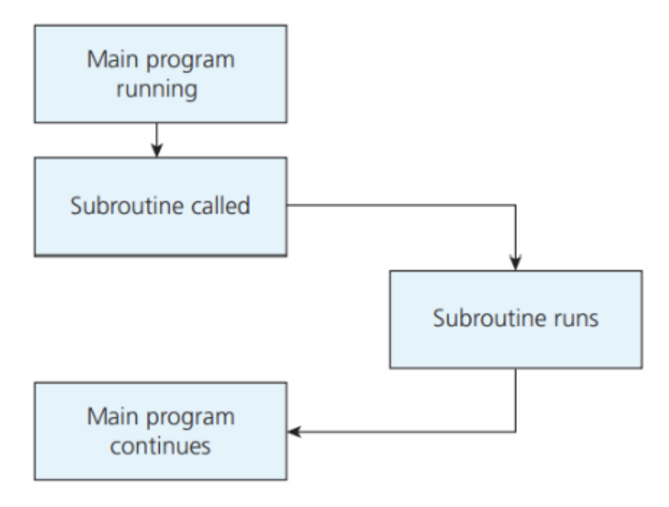

Slide 25
Function | Mnemonic | REL | DIR | EXT | INDX | INDY | INH
Branch to Subroutine | BSR | X
Jump to Subroutine | JSR |  | X | X | X | X
Return from Subroutine | RTS |  |  |  |  |  | X

Slide 26
JSR (Jump to Subroutine) - используется для вызова подпрограммы. Она сохраняет
адрес возврата в стеке и переходит к указанной подпрограмме.
Как это работает:
- Увеличение счетчика программы (PC):
В зависимости от режима адресации, счетчик программы увеличивается на два или три.
- Сохранение адреса возврата:
Адрес возврата помещается в стек, младший байт первым. Это позволяет вернуться к
следующей инструкции после завершения подпрограммы.
- Переход к подпрограмме:
Переход осуществляется к инструкции, расположенной по вычисленному
эффективному адресу.

Slide 27
BSR (Brunch to Subroutine) - используется для вызова подпрограммы с
относительным смещением, сохраняя адрес возврата в стеке. (Инструкция
компактнее, чем JSR, так как использует относительное адресацию.)
Как это работает:
- Увеличение счетчика программы (PC):
Счетчик программы увеличивается на два, чтобы указать адрес возврата.
- Сохранение адреса возврата в стек:
Младший байт: Ложится в стек первым.
Старший байт: Ложится в стек после младшего.
- Обновление указателя стека (SP):
Указатель стека уменьшается на один после каждого сохранения байта.
- Переход к подпрограмме:
Переход осуществляется по смещению, указанному в инструкции.

Slide 28
RTS (Return from Subroutine) - используется для возврата из подпрограммы
к месту вызова в основной программе.
Как это работает:
- Увеличение указателя стека (SP):
Указатель стека сначала увеличивается на один.
- Восстановление адреса возврата:
Старший байт: Загружается из памяти по адресу, теперь содержащемуся в указателе
стека, в старшие восемь битов счетчика программы (PC).
Указатель стека увеличивается еще на один.
Младший байт: Загружается в младшие восемь битов счетчика программы (PC).
- Возврат к основной программе:
Программа продолжает выполнение с адреса, находящегося в счетчике программы.

Slide 29
org $8000
temp_a: rmb 1 ; Зарезервировать 1 байт для временного хранения A
temp_b: rmb 1 ; Зарезервировать 1 байт для временного хранения B
bit_counter: rmb 1 ; Зарезервировать 1 байт для счетчика битов
start:
ldx #$8200
ldy #$821b
loop:
ldaa 0,x
ldab 0,y
jsr mirror_a_b ; Вызвать подпрограмму mirror_a_b
staa 0,x
stab 0,y
inx ; Увеличить X
dey ; Уменьшить Y
cpx #$8209
blo loop ; Если X < $8209, перейти к loop
swi ; Остановить выполнение программы
mirror_a_b:
clr temp_a
clr temp_b
ldaa #8
staa bit_counter
ldaa 0,x
staa temp_a
stab temp_b
mirror_loop:
ror temp_a ; Сдвинуть temp_a вправо
rol temp_b ; Сдвинуть temp_b влево
dec bit_counter
bne mirror_loop ; Если bit_counter не равно нулю, перейти к mirror_loop
ror temp_a ; Еще раз сдвинуть temp_a вправо
ldaa temp_a
ldab temp_b
rts ; Вернуться из подпрограммы

Slide 30
Понятие прерываний
Прерывания в микроконтроллерах представляет собой механизм, который позволяет микроконтроллеру реагировать на внешние события.
Этот механизм работает таким образом, что при наступлении некоторого события в процессоре возникает сигнал, заставляющий процессор прервать выполнение текущей программы, т.е. говорят, что возникло прерывание.
После того как выполнение текущей программы прервано, процессор должен перейти к выполнению программной процедуры, связанной с этим событием (прерыванием) – процедуры обработки прерывания.
Основная цель введения прерываний – реализация асинхронного режима работы и распараллеливания работы отдельных устройств вычислительного комплекса. Механизм прерываний реализуется аппаратно-программными средствами.

Slide 31
Обработка прерываний
До перехода непосредственно к процедуре обработки прерывания,
процессор должен выполнить ряд предварительных действий.
- Сохранить состояние процессора (счетчик команд, внутренние регистры и т.д.) на момент, предшествующий прерыванию. Это сделано для того, чтобы в будущем он смог корректно продолжить прерванную программу, необходимо т.е. другими словами, требуется сохранить состояния всех тех ресурсов, которые так или иначе могут быть изменены в процессе обработки прерывания.
- Определить источник запроса прерываний, если системе имеется несколько возможных источников прерываний (обычно так и бывает).
- Перейти к процедуре прерываний, конкретной для данного прерывания.

Slide 32
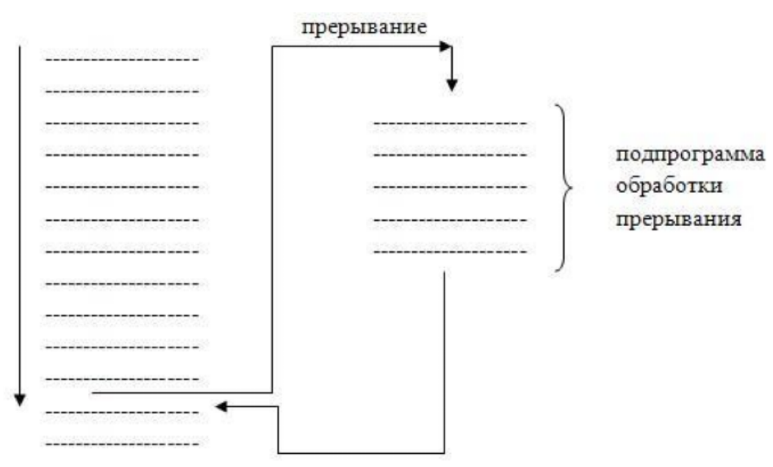
Обработка прерываний
По завершению обработки прерывания процессор должен восстановить состояние ресурсов, соответствующее прерванной программе, после чего она может быть продолжена.

Slide 33
Вектора прерываний
Адреса подпрограмм, соответствующих различным прерываниям, собраны в таблицу, которая называется таблицей векторов прерываний.
В отличие от условных и безусловных переходов, прерывание может быть вызвано в любом месте программы, в том числе если выполнение программы приостановлено, и обусловлено обычно внешними по отношению к программе событиями.
Таблица векторов прерываний может отличаться в зависимости от модификации

Slide 34
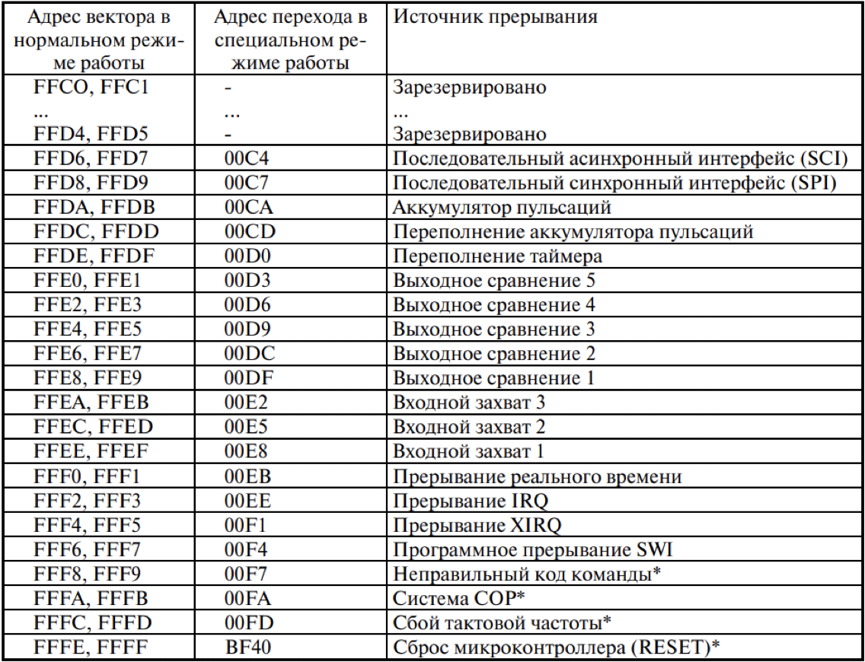
Таблица векторов прерываний в MC68HC11

Slide 35
Таблица векторов прерываний в MC68HC11
Микроконтроллер MC68HC11 обладает гибкой системой обработки прерываний и исключительных ситуаций. Система обработки прерываний включает в себя ряд аппаратных источников (порты ввода/вывода, таймер, асинхронный и синхронный последовательные интерфейсы, внешние прерывания) и один программный (SWI).
После возникновения запроса на прерывание микроконтроллер завершает выполнение текущей команды и передает управление по адресу, записанному в векторе прерывания.
В нормальных режимах работы (однокристальном (Single-Chip) и расширенном (Expanded)) вектора прерываний располагаются в фиксированной области памяти и занимают по 2 байта.
В специальных режимах работы (bootstrap и test) таблица векторов прерывания переносится в область ОЗУ, где каждый вектор занимает 3 байта и в него записана команда перехода, а не адрес.

Slide 36
Команды работы с прерываниями.
Команды работы с прерываниями предназначены для входа или выхода из прерывания.
Для выполнения программного прерывания служит команда SWI. Она выполняет последовательное сохранение в стеке регистров PC+1, Y, X, D, CCR, запрещает маскируемые прерывания (устанавливает бит I в регистре CCR) и передает управление на подпрограмму, адрес которой находится в таблице векторов прерывания.
Адрес обработчика прерывания SWI должен быть расположен по адресу $fff6, если работа происходит в нормальном режиме работы, или по адресу $00f4, если МК находится в специальном режиме.
Для возврата из прерывания используется команда RTI. Она восстанавливает значения регистров из запомненных в стеке, тем самым осуществляется возврат к прерванной программе с сохранением состояния регистров.

Slide 37
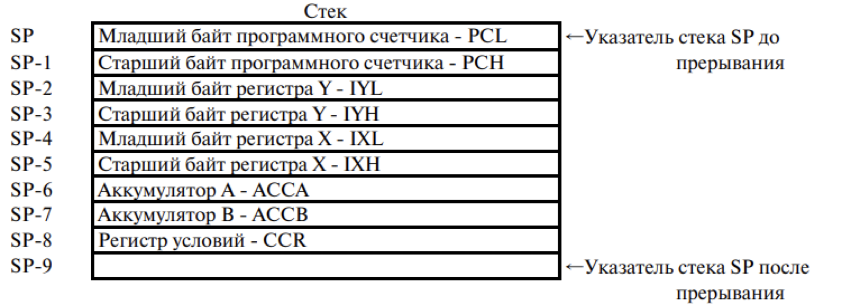
Обработка прерываний
Вызов прерывания влечет за собой запись основных регистров в стек, при этом порядок размещения регистров следующий:

Slide 38
Обработка прерываний
При одновременном возникновении нескольких запросов обработка производится в соответствии со структурой приоритетов. Из аппаратных прерываний (программное прерывание SWI выполняется как команда и после начала выполнения никакие другие прерывания или исключительные ситуации, кроме RESET не могут прервать ее выполнение) высший приоритет имеет немаскируемое внешнее прерывание XIRQ, разрешаемое сбросом бита X в регистре условий CCR (установка этого бита может производиться только аппаратно - при возникновении прерывания по XIRQ или по сигналу сброса RESET).
Остальные прерывания образуют группу I - прерываний, все они могут быть запрещены/разрешены путем соответственно установки/сброса бита I в регистре условий CCR (например командами SEI и CLI).

Slide 39
Обработка прерываний
В этой группе (I-прерываний) высший приоритет имеет прерывание, определяемое состоянием младшей тетрады регистра HPRIO - Highest Priority I-Bit Interrupt and Miscellaneous (рассматривать не будем). Далее приоритет источников прерывания падает в следующем порядке:
прерывание IRQ
прерывание реального времени
входной захват 1
входной захват 2
входной захват 3
выходное сравнение 1
выходное сравнение 2
выходное сравнение 3
выходное сравнение 4
выходное сравнение 5
переполнение таймера
переполнение счетчика пульсаций
счетчик пульсаций
последовательный синхронный интерфейс (SPI)
последовательный асинхронный интерфейс (SCI)

Slide 40
Маскируемые прерывания
Маскируемые прерывания - те, которые можно запрещать установкой соответствующих битов в регистре маскирования прерываний (в MC68HC11 — установкой флага I в регистре флагов);
Немаскируемые прерывания – наиболее важные прерывания, обработка которых не может быть отложена ни на какое время. Сюда относятся прерывания, возникающие, например, при сбоях питания.

Slide 41
Запрет прерываний
Часто при выполнении критических участков программ, для того чтобы гарантировать выполнение определенной последовательности команд целиком, приходится запрещать прерывания (т.е. сделать систему нечувствительной ко всем или отдельным прерываниям). Это можно сделать командой SEI. Ее нужно поместить в начало критической последовательности команд, а в конце расположить команду CLI, разрешающую процессору воспринимать прерывания.
Команда SEI запрещает только маскируемые прерывания, немаскируемые всегда обрабатываются процессором.

Slide 42
Специальные команды
Существуют также специальные команды, переводящие контроллер в режим низкого энергопотребления.
WAI (Wait for interrupt) – переводит контроллер в режим ожидания первого немаскируемого прерывания. При этом сохранение регистров происходит в момент выполнения команды WAI, а не в момент обнаружения прерывания.
STOP (Stop Processing) – выполняет остановку всех внутренних генераторов микроконтроллера и перевод системы в режим минимального энергопотребления.
В случае, если установлен бит S регистра CCR, то команда STOP выполняется как команда NOP (No Operation). Восстановление системы из режима минимального энергопотребления может произойти в случае появления прерываний от RESET, XIRQ или немаскируемого прерывания IRQ.
В случае, когда установлен бит X регистра CCR, маскирующий прерывание XIRQ, и происходит это прерывание, то выполнение программы происходит со следующей за STOP команды.

Slide 43
org $8000
jmp main
loop:
ldaa #1
anda 0,y
beq incCounter ; если число четное
contin iny
cpy #end
bls loop ; если <= end, то продолжаем
stx $5
rti ; конец программы
incCounter:
inx
jmp contin
main:
ldx #$8003 ; адрес первой команды в loop
stx $fff6 ; адрес программного прерывания
ldx $5
ldy #$2200
ldx #0 ; ответ в x
end equ $22ff
swi
ldx $5

